Slide 1

？？？？？？
01
——？？？？

Slide 2


研究背景
研究目的
新颖性说明

Slide 3
研究背景
“
20世纪70年代
“国民幸福指数概念的提出”
1972年
最远可考据文献
2004年
全国范围抽样调查
2006年
我国学术界热议阶段
推动国家发展
幸福指数
提高GDP
比GDP更需重视
国家发展

Slide 4
研究目的
“
这个真心
不知道怎么
概括

Slide 5
新颖性说明
“
幸福感指数的调查研究方向
不同省市间的差异
农村居民

Slide 6
新颖性说明
“

Slide 7
新颖性说明
“

Slide 8

新颖性说明
“

Slide 9
信息资源利用
02
——EPS数据平台

Slide 10

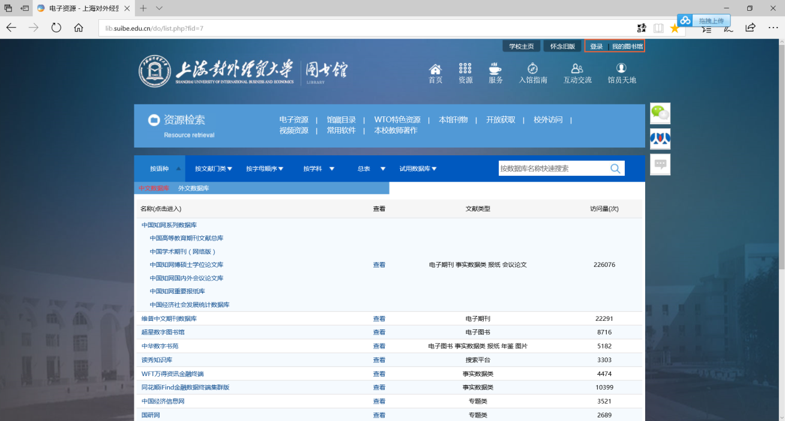
查找数据过程
首先登录上海对外经贸大学图书馆数字资源网址lib.suibe.edu.cn， 并将光标移至资源，点击more+
搜索并打开EPS统计数据检索及经济预测分析系统
并于EPS数据平台首页选择中国三农数据库

Slide 11
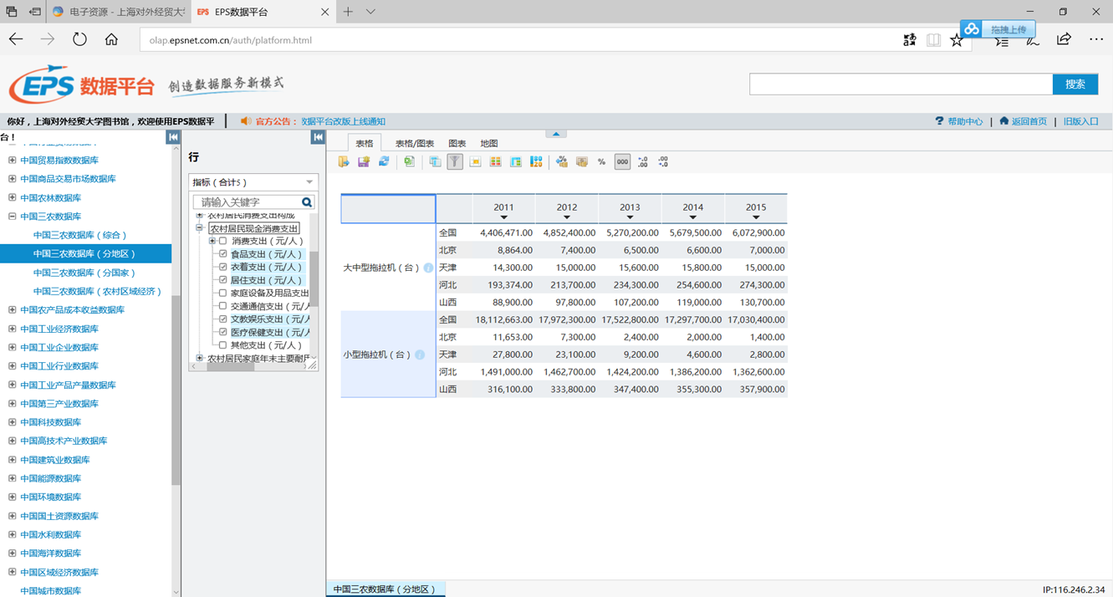
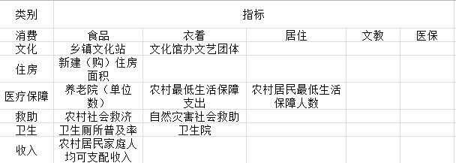
查找数据过程
在该数据库中找到以下指标并导入到Excel中
ps：地区行全选并取消“全国”选项，时间列选2015年

Slide 12
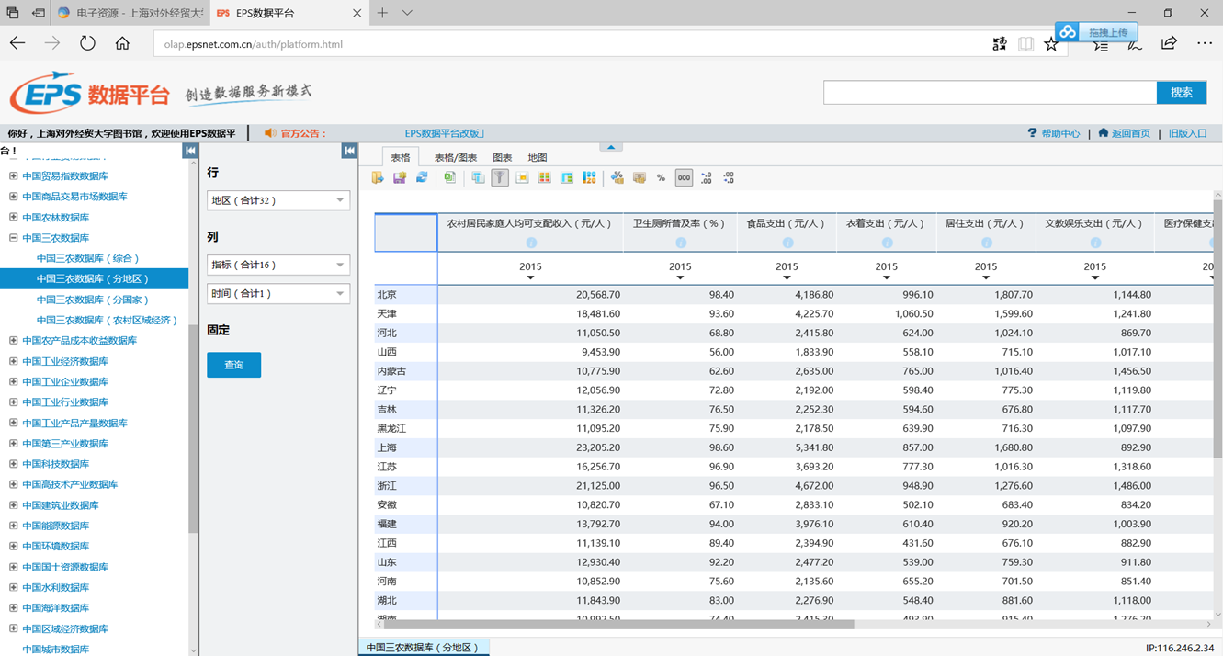
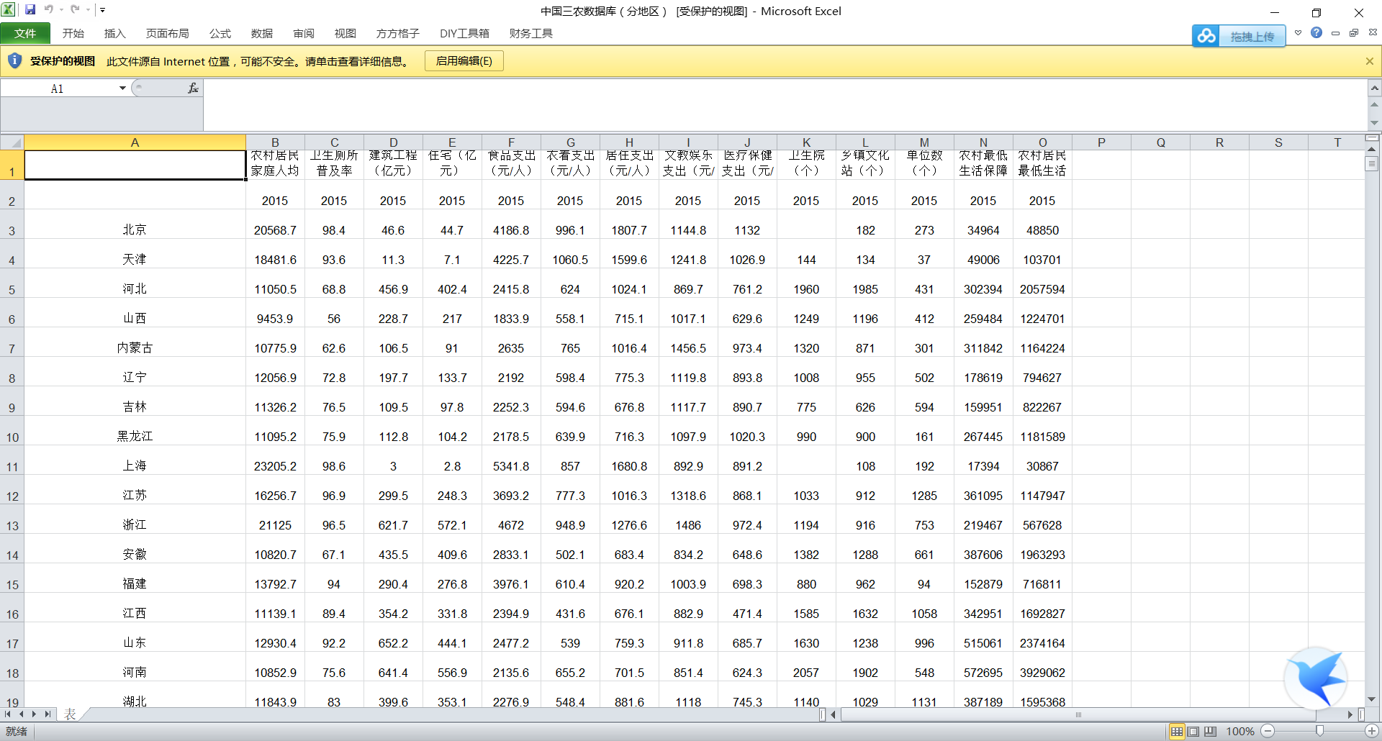
查找数据过程
调整行列数据位置，并生成表格
生成的表格效果如图所示

Slide 13


寻找参考文献
类似地，在图书馆数字资源中打开中国知网系列数据库
并选择高级检索
将幸福指数与因子分析在关键词或篇名中检索
为保证时效性，发表时间选取在2010年以后

Slide 14
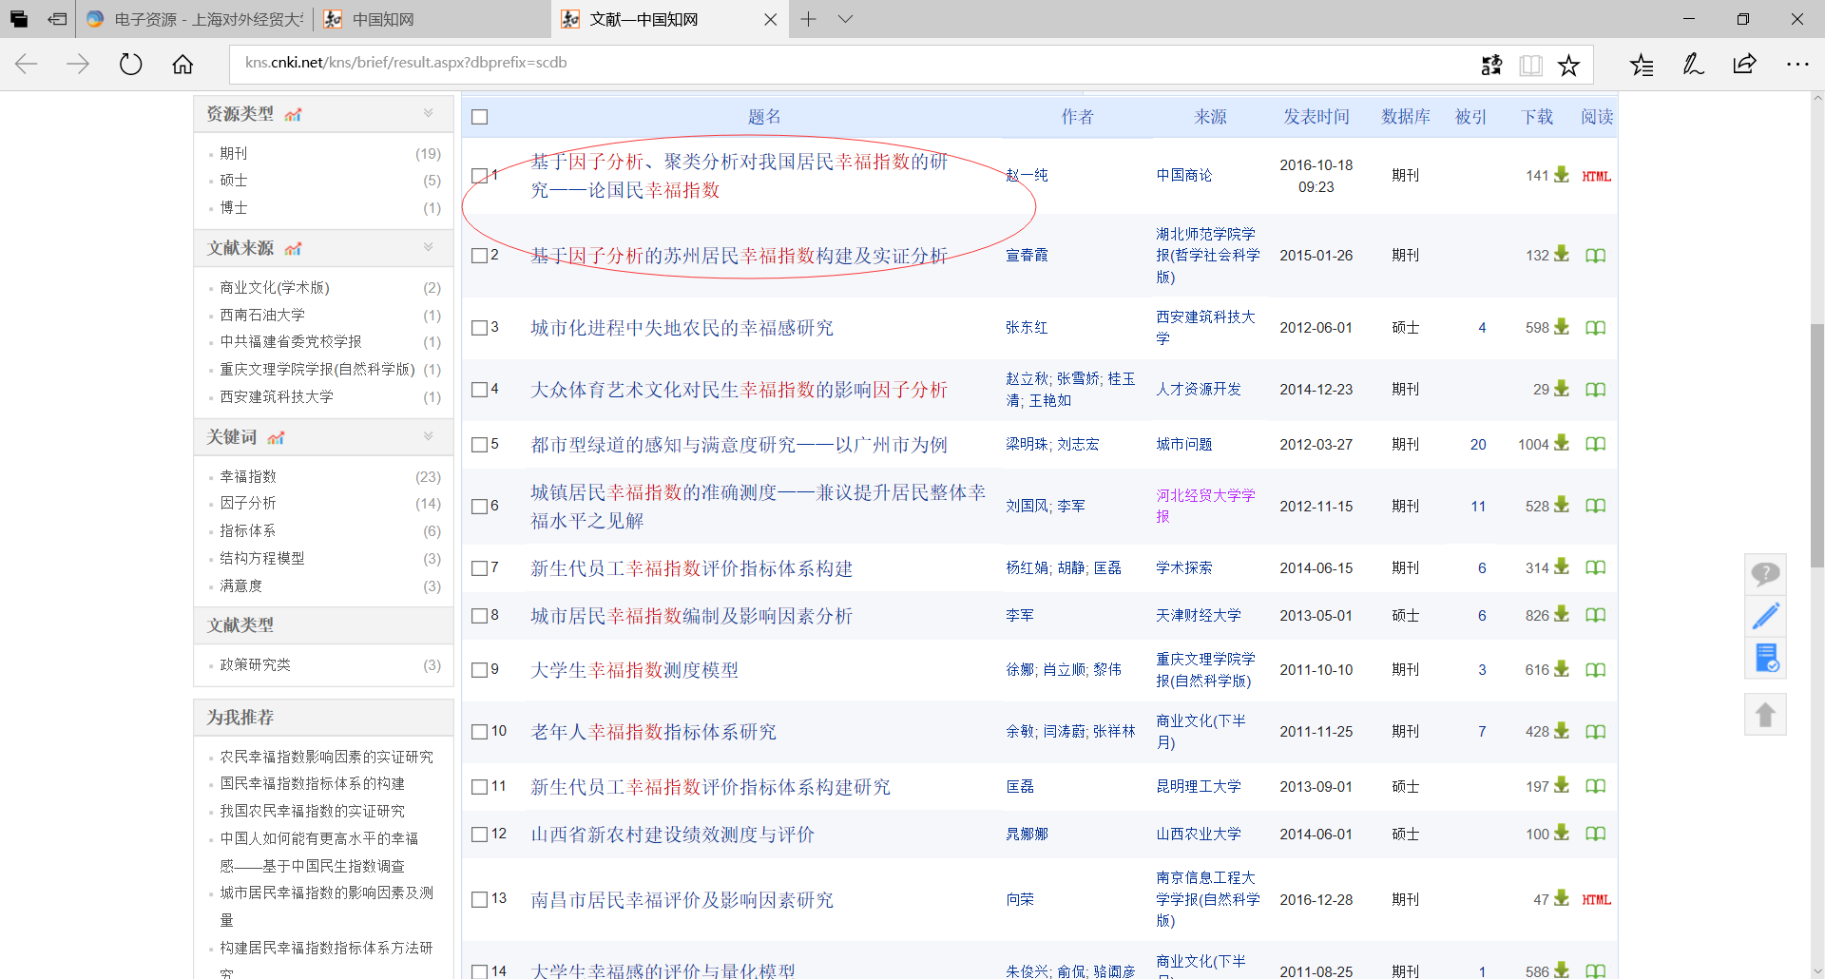
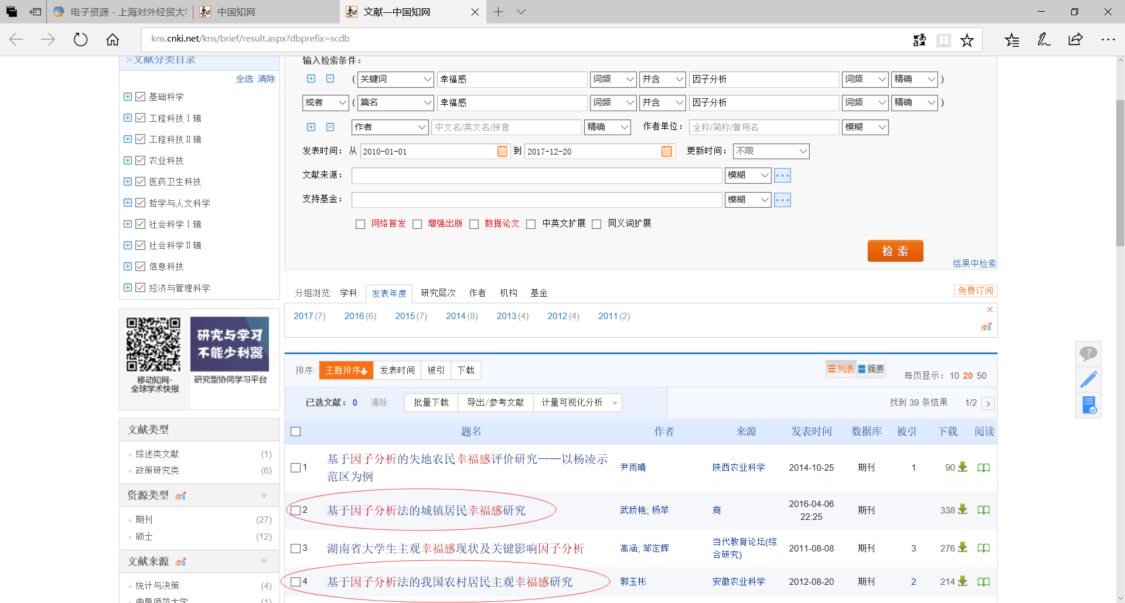
寻找参考文献
筛选的结果如上图所示
在幸福指数、幸福感、因子分析、农村居民等备选检索词中两两选择，继续检索
红圈圈出的期刊较符合参考要求

Slide 15
实证分析过程
03
——因子分析

Slide 16
实证结果——四个主要因子
30%
27%
社会服务
生活水平
18%
12%
经济实力
农村建设

Slide 17
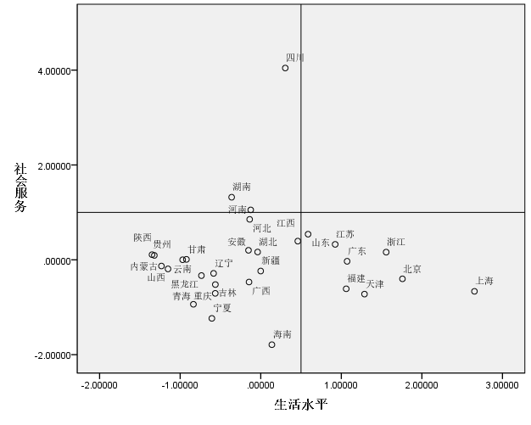
实证结果——影响程度散点图
在社会服务和生活水平的影响下，农村居民的幸福感水平普遍偏低
在社会服务方面，除四川、湖南、河南，其他省市在该方面发展严重不足。
在生活水平方面，北上广、天津、江苏、浙江、福建发展更好，其他地区相对欠缺。

Slide 18

实证结果——各省市得分排名
排名 | 第一因子 | 第二因子 | 第三因子 | 第四因子 | 总分
1 | 四川 | 上海 | 内蒙古 | 浙江 | 浙江
2 | 湖南 | 北京 | 浙江 | 湖南 | 四川
3 | 河南 | 浙江 | 天津 | 山东 | 湖南
4 | 河北 | 天津 | 湖南 | 广西 | 江苏
5 | 山东 | 广东 | 江苏 | 广东 | 山东
6 | 江西 | 福建 | 北京 | 河南 | 北京

Slide 19
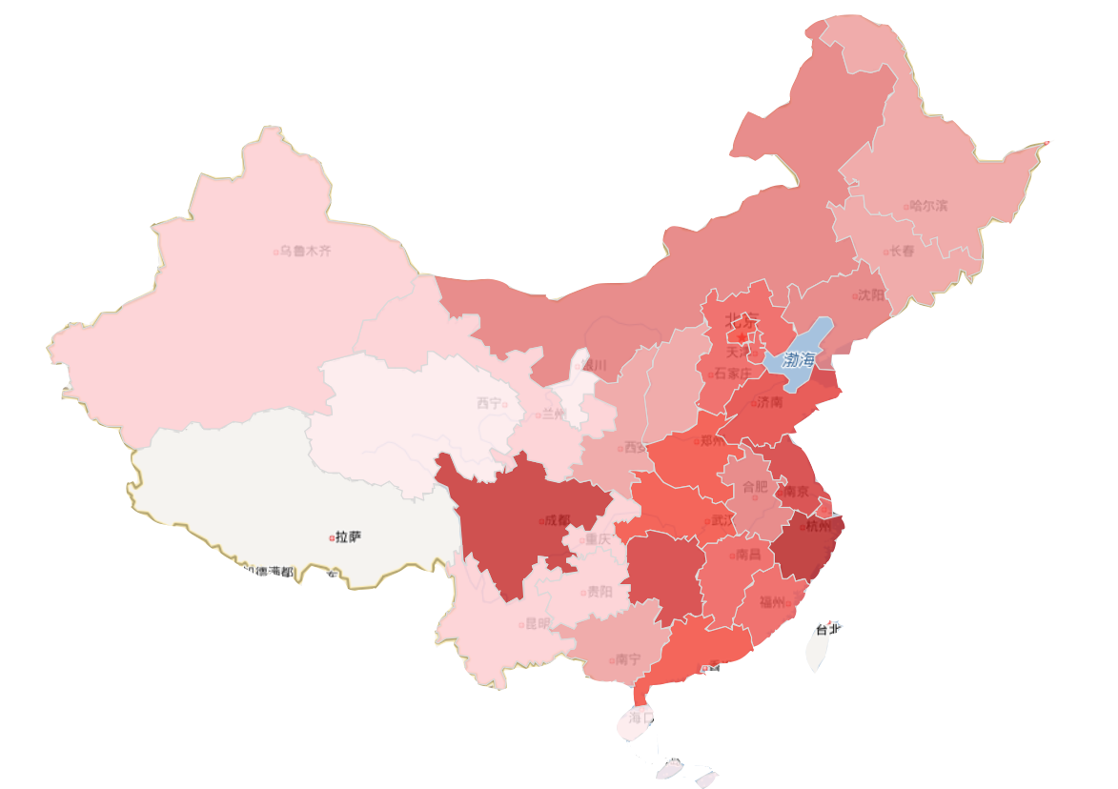
结果分析
社会服务水平对农村居民幸福感的影响最大。
南方地区幸福感水平普遍高于北方地区
四川在社会服务方面得分最高。2008年汶川地震之后政府对灾区的经济援建工作十分重视且社会保障制度十分完善。
上海在生活水平方面得分最高。上海作为我国经济发展重心，较高的生活水平惠及上海各个地区。
内蒙古在经济实力方面得分最高。资源丰富，工业水平较高，人均GDP在我国名列前茅。
浙江在农村建设方面得分最高。浙江大力实施统筹城乡发展战略，政府在农村建设方面十分重视。
幸福指数F值的分层设色地形图

Slide 20
政策建议
建议1
国家应加大对西部地区人力与物质的投入，从而带动经济、社会服务和农村建设
建议2
省市内部应改善地区间经济社会发展不平衡状况，提高整体幸福感水平
各级政府必须把发展农村经济作为重中之重，进一步强化惠农政策，让农村居民得到更多实惠
建议3
重视社会服务的建设，积极完善社会保障体系，推动农村教育、文化、医疗发展
建议4

